Slide 1
Применение формул арифметической и геометрической прогрессий при решении задач.
Учитель: Тузова А.И.

Slide 2
Действительно ли прогрессии играют роль в повседневной жизни?

Slide 3
РАЗМИНКА
Что называют арифметической прогрессией?
Свойства арифметической прогрессии
Что называют геометрической прогрессие?
что называют « d»
Формула n-го члена геометрической прогрессии

Slide 4
Формула n-го члена арифметической прогрессии
Свойства геометрической прогрессии
что называют « q»
Формула суммы n- первых членов геометрической прогрессии
Формула суммы n- первых членов арифметической прогрессии
Формула суммы бесконечно убывающей геометрической прогрессии

Slide 5
Последовательности заданы несколькими первыми членами. Одна из них арифметическая прогрессия. Укажите ее.
А) 1; 4; 9; 16…
Б) -3; -6; -9; -12…
В) 1 ; 3; 9; 27…

Slide 6
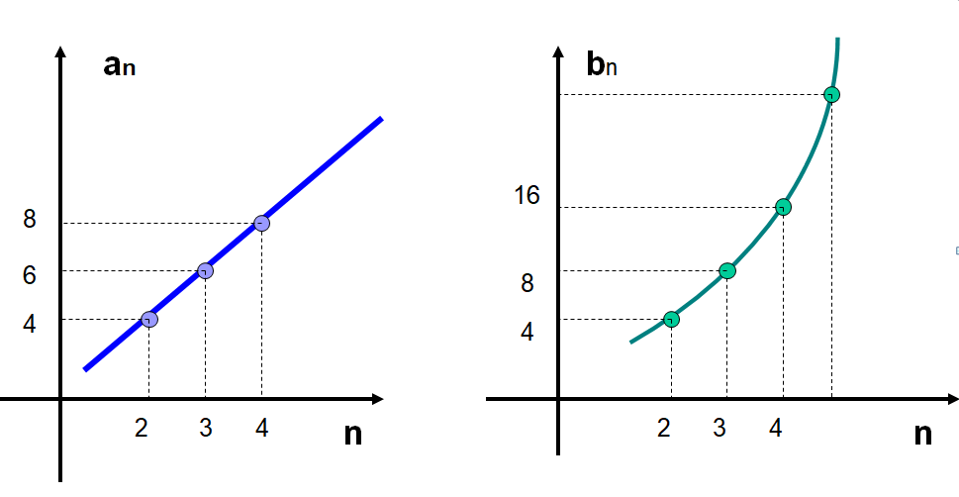
Дана прогрессия (bn): b1= 25, q = 1/5. Может ли число 50 быть членом данной прогрессии?
Можно ли считать данные графики – графиками прогрессии. Почему?

Slide 7
1. «Выгодная сделка»
Однажды богач заключил сделку с человеком, который 10 дней ежедневно должен был приносить по 1000 руб.,а взамен в первый день богач должен был отдать 1 руб., во 2 день- 2 руб., в 3 день-4 руб., в 4 день- 8 руб., и т.д. в течении 10дней.
Сколько денег получит богач и сколько отдал? Кто выиграл от сделки?

Slide 8
2. «Размножение бактерии»
Бактерия, попав в живой организм, к концу 20мин. делится на две бактерии, каждая к концу 20 мин. опять делится на две и т.д.. Найдите число бактерий, образующихся из одной бактерии через 3 часов.

Slide 9
3. «Стройка»
Представьте, что вы учетчик на стройке. Привезли большое кол-во бревен. Нужно определить, сколько бревен привезли, чтобы закрыть наряд шоферу, если в нижнем ряду 12 бревен и расположены они как на рисунке.

Slide 10
4. «О поселковых слухах»
В поселке 16000 жителей. Приезжий в 8.00 рассказывает новость трем соседям, каждые из них рассказывает эту же новость еще трем соседям через 5 мин. и т.д. Во сколько эта новость станет известна больше половины поселка?

Slide 11
Домашнее задание
карточка
Придумать, оформить и решить задачу с использованием прогрессии.

